Slide 1
第8章 时序逻辑电路
8.1 双稳态触发器
8.2 时序逻辑电路的分析方法
8.3 寄存器
8.4 计数器
8.5 555定时器

Slide 2
第8章 时序逻辑电路
本章要求
1. 掌握 R－S、J－K、D 触发器的逻辑功能及
不同结构触发器的动作特点。
2. 掌握寄存器、移位寄存器、二进制计数器、
十进制计数器的逻辑功能，会分析时序逻辑
电路。
3. 学会使用本章所介绍的各种集成电路。
4. 了解集成定时器及由它组成的单稳态触发器
和多谐振荡器的工作原理。

Slide 3
时序逻辑电路的特点：
电路的输出状态不仅取决于当时的输入信号，而且与电路原来的状态有关，当输入信号消失后，电路状态仍维持不变。这种具有存贮记忆功能的电路称为时序逻辑电路。
下面介绍双稳态触发器，它是构成时序电路的基本逻辑单元。

Slide 4
8.1 双稳态触发器
8.1.1 基本R－S 触发器
8.1.2 同步触发器
8.1.3 主从触发器
8.1.4 边沿触发器
8.1.5 触发器逻辑功能转换

Slide 5
8.1 双稳态触发器
双稳态触发器：
是一种具有记忆功能的逻辑单元电路，它能储存一位二进制码。
特点：
1、有两个稳定状态“0”态和“1”态；
2、能根据输入信号将触发器置成“0”或“1”态；
3、输入信号消失后，被置成的“0”或“1”态能
保存下来，即具有记忆功能。

Slide 6
8.1.1 基本R－S 触发器
两互补输出端
正常情况下，两
输出端的状态保持
相反。通常以Q端
的逻辑电平表示触
发器的状态，即
Q=1，Q=0时，称为
“1”态；反之为
“0”态。
Q
Q
.
.
反馈线
&
G1
&
G2
两输入端
S_{D}
R_{D}

Slide 7
触发器输出与输入的逻辑关系
(1) S_{D}=1，R_{D} = 0
1
0
Q
Q
设触发器原态为“1”态。
.
.
0
1
&
G1
&
G2
1
0
1
0
翻转为“0”态
S_{D}
R_{D}

Slide 8
设原态为“0”态
触发器保持“0”态不变
结论: 不论触发器
原来为何种状态，
当 S_{D}=1，R_{D}=0时，
将使触发器置“0”
或称为复位。
0
Q
Q
1
.
.
0
1
&
G1
&
G2
1
0
1
0
S_{D}
R_{D}
复位

Slide 9
(2) S_{D}=0，R_{D} = 1
0
1
设原态为“0”态
Q
Q
.
.
1
0
&
G1
&
G2
翻转为“1”态
0
1
0
1
S_{D}
R_{D}

Slide 10
触发器保持“1”态不变
设原态为“1”态
Q
Q
结论: 不论触发器
原来为何种状态，
当 S_{D}=0，R_{D}=1时，
将使触发器置“1”
或称为置位。
1
0
.
.
1
0
&
G1
&
G2
0
1
0
1
S_{D}
R_{D}
置位

Slide 11
(3) S_{D}=1，R_{D} = 1
0
Q
Q
1
设原态为“0”态
.
.
0
1
&
G1
&
G2
1
0
1
1
保持为“0”态
S_{D}
R_{D}

Slide 12
触发器保持“1”态不变
设原态为“1”态
Q
Q
当 S_{D}=1，R_{D}=1时，
触发器保持原来的
状态，即触发器具
有保持、记忆功能。
1
0
.
.
1
0
&
G1
&
G2
0
1
1
1
S_{D}
R_{D}

Slide 13
(4) S_{D}=0，R_{D} = 0
“1”态
当信号S_{D}= R_{D} = 0同时变为1时，由于与非门的翻转时间不可能完全相同，触发器状态可能是“1”态，也可能是“0”态，不能根据输入信号确定。
Q
Q
1
1
.
.
1
0
若先翻转
&
G1
&
G2
1
1
1
1
1
0
1
1
S_{D}
0
R_{D}
0
若G₁先翻转，则触发器为“0”态
若G₂先翻转，则触发器为“1”态

Slide 14
基本 R－S 触发器状态表
逻辑符号
S_{D}
R_{D}
Q
功能
Q
Q
1 0 0 置0
0 1 1 置1
1 1 不变 保持
0 0 同时变 1后不确定
S_{D}
R_{D}
R_{D}(Reset Direct)-直接置“0”端(复位端)
低电平有效
S_{D}(Set Direct)-直接置“1”端(置位端)

Slide 15
特性表（状态表）
现态：触发器接收输入信号之前的状态，也就是触发器原来的稳定状态。
次态：触发器接收输入信号之后所处的新的稳定状态。

Slide 16
次态Q^{n+1}的卡诺图
特性方程
触发器的特性方程就是触发器次态Q^{n+1}与输入及现态Q^{n}之间的逻辑关系式

Slide 17
状态图
描述触发器的状态转换关系及转换条件的图形称为状态图
10/
0
1
1×/
×1/
01/
①当触发器处在0状态，即Q^{n}=0时，若输入信号 ＝01或11，触发器仍为0状态；
RS
若 ＝10，触发器就会翻转成为1状态。
RS
②当触发器处在1状态，即Q^{n}=1时，若输入信号 ＝10或11，触发器仍为1状态；
RS
若 ＝01，触发器就会翻转成为0状态。
RS

Slide 18
波形图
反映触发器输入信号取值和状态之间对应关系的图形称为波形图
R
S
Q
Q
置1
保持
置1
置0
置1
不允许
置1

Slide 19
基本RS触发器的特点
（1）触发器的次态不仅与输入信号状态有关，而且与触发器的现态有关。
（2）电路具有两个稳定状态，在无外来触发信号作用时，电路将保持原状态不变。
（3）在外加触发信号有效时，电路可以触发翻转，实现置0或置1。
（4）在稳定状态下两个输出端的状态和必须是互补关系，即有约束条件。
在数字电路中，凡根据输入信号R、S情况的不同，具有置0、置1和保持功能的电路，都称为RS触发器。

Slide 20
8.1.2 同步触发器
基本的RS触发器动作特点是当R、S端的置0信号或置1信号一出现，输出状态就可随之发生变化。触发器的状态转换没有一个统一的节拍，这不仅使电路的抗干扰能力下降，也不便于多个触发器同步工作。
在实际使用中，经常要求触发器按一定的节拍翻转，为此，需要加入一个时钟控制端CP，只有在CP端出现时钟脉冲时，触发器的状态才能变化。
具有时钟脉冲控制的触发器称为时钟触发器，又称为同步触发器，因为触发器状态的改变与时钟脉冲同步。

Slide 21
1. 同步RS触发器
Q
Q
.
.
基本R-S触发器
&
G₁
&
G₂
S_{D}
R_{D}
导引电路
&
G₃
&
G₄
S
R
C
时钟脉冲

Slide 22
S_{D}，R_{D} 用于预置触发器的初始状态，
工作过程中应处于高电平，对电路工作状态无影响。
Q
Q
.
.
&
G₁
&
G₂
1
S_{D}
1
1
1
R_{D}
当C=0时
被封锁
&
G₃
&
G₄
R，S 输入状态
不起作用。
触发器状态不变
0
被封锁
S
R
C

Slide 23
当 C = 1 时
Q
Q
.
.
触发器状态由R，S 输入状态决定。
&
G₁
&
G₂
触发器的翻转时刻受C控制（C高电平时翻转），而触发器的状态由R，S的状态决定。
1
S_{D}
R_{D}
1
打开
&
G₃
&
G₄
打开
1
S
R
C

Slide 24
Q
Q
当 C = 1 时
.
.
触发器状态由R，S 输入状态决定。
&
G1
&
G2
1
S_{D}
R_{D}
1
1
1
(1) S=0, R=0
打开
&
G3
&
G4
打开
触发器保持原态
1
S
0
R
0
C

Slide 25
Q
Q
(2) S = 0, R= 1
.
.
0
1
&
G1
&
G2
触发器置“0”
1
S_{D}
R_{D}
1
1
0
(3) S =1, R= 0
&
G3
&
G4
触发器置“1”
1
S
0
R
1
C

Slide 26
Q=0
1
Q
Q
1
Q=1
(4) S =1, R= 1
.
.
若先翻
若先翻
&
G1
&
G2
当时钟由 1变 0 后
触发器状态不定
1
1
S_{D}
0
0
R_{D}
1
0
0
1
&
G3
&
G4
S
1
1
R
1
C
0

Slide 27
逻辑符号
同步RS状态表
Q
Q
S
R
Q_{n+1}
0 0
Q_{n}
0 1 0
1 0 1
1 1 不定
S_{D}
S
C
R
R_{D}
C高电平时触发器状态由R、S确定
Q_{n}—时钟到来前触发器的状态
Q_{n+1}—时钟到来后触发器的状态

Slide 28
例：画出同步 R－S 触发器的输出波形
同步 R－S状态表
C
S
R
Q_{n+1}
S
0 0
Q_{n}
0 1 0
R
1 0 1
1 1 不定
0
不定
Q
C高电平时触发器状态由R、S确定
Q
1
不定

Slide 29
2. 同步D触发器
将S=D、R=D代入同步RS触发器的特性方程，得同步D触发器的特性方程：
CP=1期间有效

Slide 30
3. 同步JK触发器
将S=JQ^{n}、R=KQ^{n}代入同步RS触发器的特性方程，得同步JK触发器的特性方程：
CP=1期间有效

Slide 31
特性表
JK=00时不变
JK=01时置0
JK=10时置1
JK=11时翻转

Slide 32
存在问题：
时钟脉冲不能过宽，否则出现空翻现象，即在一个时钟脉冲期间触发器翻转一次以上。
S
R
Q_{n+1}
C
Q_{n}
0 0
Q=S
0 1 0
1 0 1
Q=R
1 1 不定
克服办法：采用主从结构或者边沿触发

Slide 33
主从JK触发器
8.1.3 主从触发器
Q
Q
1.电路结构
互补时钟控制主、从触发器不能同时翻转
Q
从触发器
F_{从}
反馈线
S
C
R
S_{D}
C
R_{D}
主触发器
F_{主}
1
C
J
K
C

Slide 34
Q
Q
2. 工作原理
1
C
0
Q
F_{从}封锁
F_{从}
S
C
R
F_{从}状态保持不变。
S_{D}
C
R_{D}
0
F_{主}打开
F_{主}
1
C
F_{主}状态由J、K决定，接收信号并暂存。
1
J
K
1
C
0

Slide 35
1
Q
Q
C
0
0
F_{从}打开
Q
F_{从}
从触发器的状态取决于主触发器，并保持主、从状态一致，因此称之为主从触发器。
S
C
R
S_{D}
C
R_{D}
1
F_{主}
1
F_{主}封锁
C
0
状态保持不变。
J
C
K
1
0
0

Slide 36
Q
Q
C高电平时触发器接收信号并暂存（即F_{主}状态由J、K决定，F_{从}状态保持不变）。
Q
F_{从}
S
C
R
C下降沿( )触发器翻转（ F_{从}状态与F_{主}状态一致）。
S_{D}
C
R_{D}
1
F_{主}
1
C低电平时,F_{主}封锁J、K不起作用
C
0
要求C高电平期间J、K的状态保持不变。
J
C
K
1
0
0

Slide 37
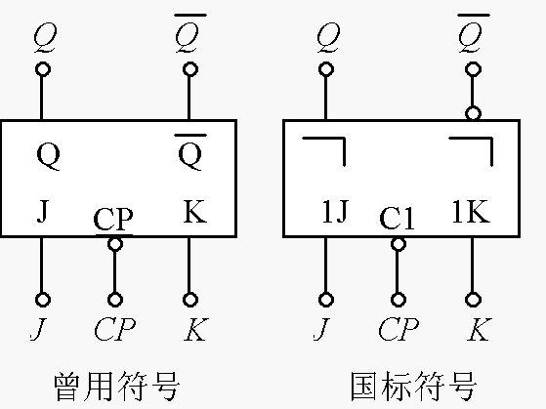
逻辑符号
电路特点
①主从JK触发器采用主从控制结构，从根本上解决了输入信号直接控制的问题，具有CP＝1期间接收输入信号，CP下降沿到来时触发翻转的特点。
②输入信号J、K之间没有约束。
③存在一次变化问题。

Slide 38
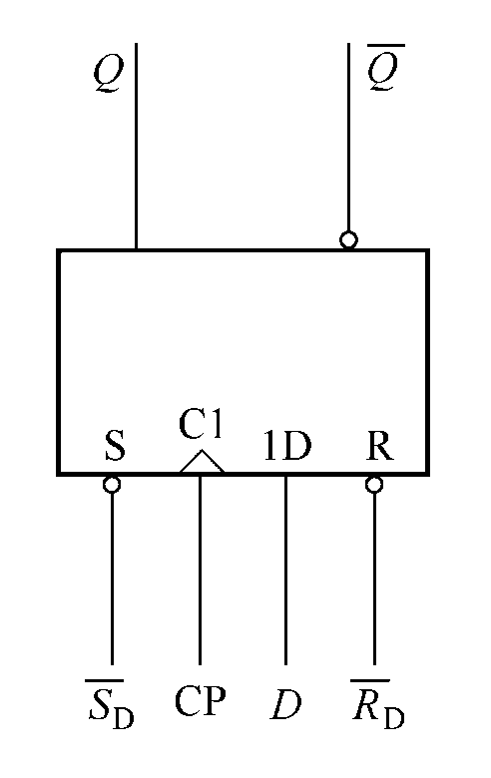
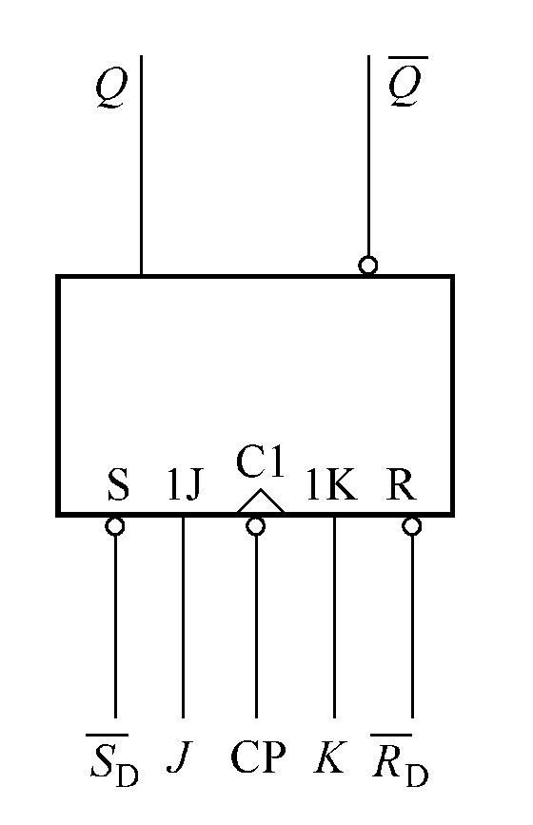
8.1.4 边沿触发器
1. 边沿触发器的逻辑符号

Slide 39
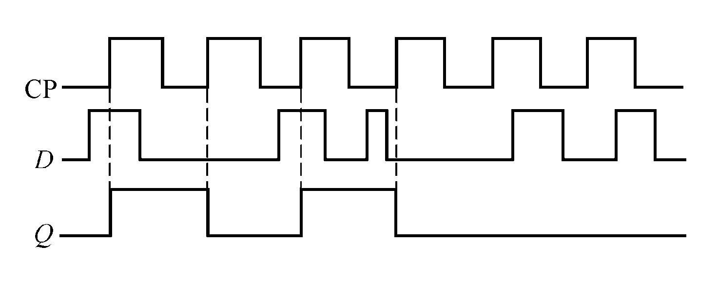
2. 边沿触发器的时序图
上升沿触发的D触发器 R_{D}=S_{D}=1的时序图
在每一个CP上升沿时刻，触发器均根据当时输入信号D的状态进行翻转，其他时刻触发器维持原态不变。

Slide 40
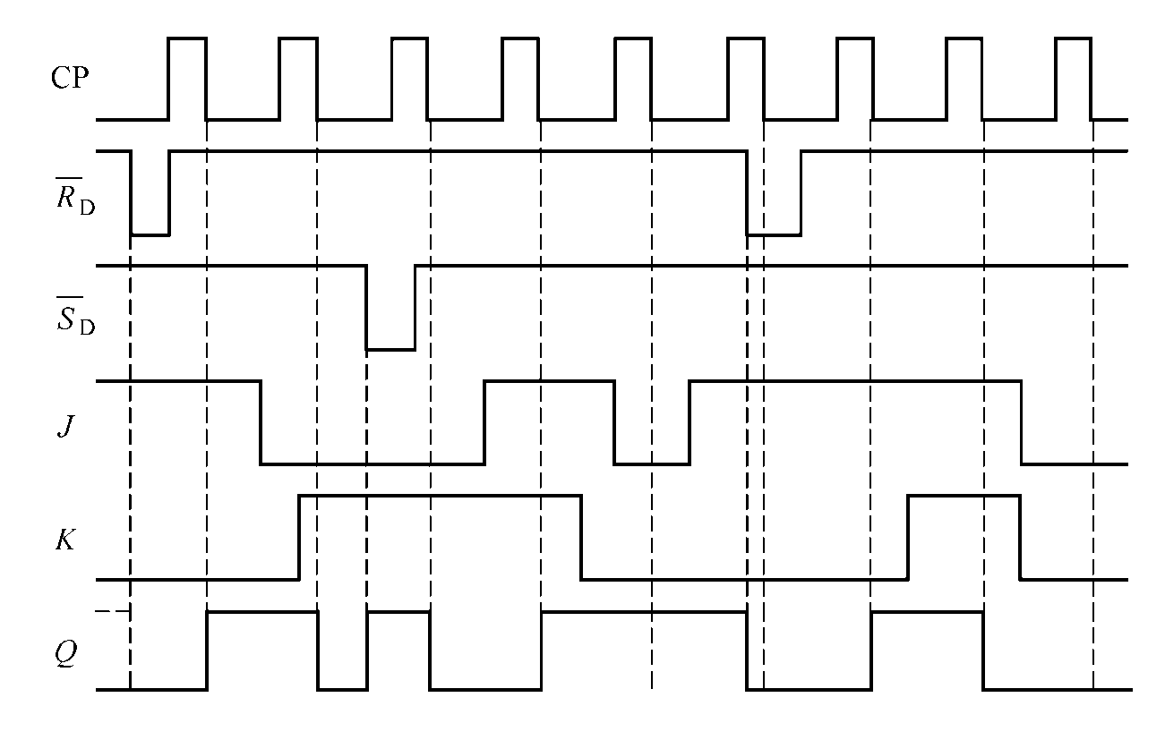
下降沿触发的边沿JK触发器，加了R_{D},S_{D}信号的时序图
只有在R_{D}=S_{D}=1时每一个CP下降沿时刻，触发器均根据当时的输入信号JK进行翻转，在置0或置1期间触发器不随JK信号进行翻转。

Slide 41
8.1.5 触发器逻辑功能的转换
当J=D，K=D时，两触发器状态相同
1. 将JK触发器转换为 D 触发器
D触发器状态表
D Q^{n+1}
Q
Q
0
0
1
1
JK触发器状态表
J K Q^{n+1}
J
K
0 0 Q^{n}
S_{D}
C
R_{D}
0 1 0
仍为下降沿
触发翻转
1
1 0 1
1 1 Q^{n}
D

Slide 42
2. 将JK触发器转换为 T 触发器
Q
Q
T触发器状态表
T Q_{n+1}
0
Q_{n}
(保持功能)
1
Q_{n}
(计数功能)
J
K
S_{D}
C
R_{D}
JK触发器状态表
J K Q_{n+1}
T
0 0 Q_{n}
0 1 0
当J=K时，两触发器状态相同
1 0 1
1 1 Q_{n}

Slide 43
3. 将 D 触发器转换为 T´触发器
Q
Q
触发器仅具有计数功能
即要求来一个C，
触发器就翻转一次。
D
C
C
D=Q
D触发器状态表
D Q_{n+1}
0
0
Q
1
1

Slide 44
8.2 时序逻辑电路分析方法
时序逻辑电路又称时序电路，它主要由存储电路和组合逻辑电路两部分组成。
根据电路状态转换情况的不同，时序逻辑电路分为:
同步时序逻辑电路：触发器的时钟输入端CP都连在一起。
异步时序逻辑电路：时钟脉冲只触发部分触发器，其余触发器则是由电路内信号触发的。
基本分析步骤如下:
1．写方程式：输出方程 、驱动方程 、状态方程;
2．列状态转换真值表;
3．逻辑功能的说明;
4．画状态转换图和时序图；

Slide 45
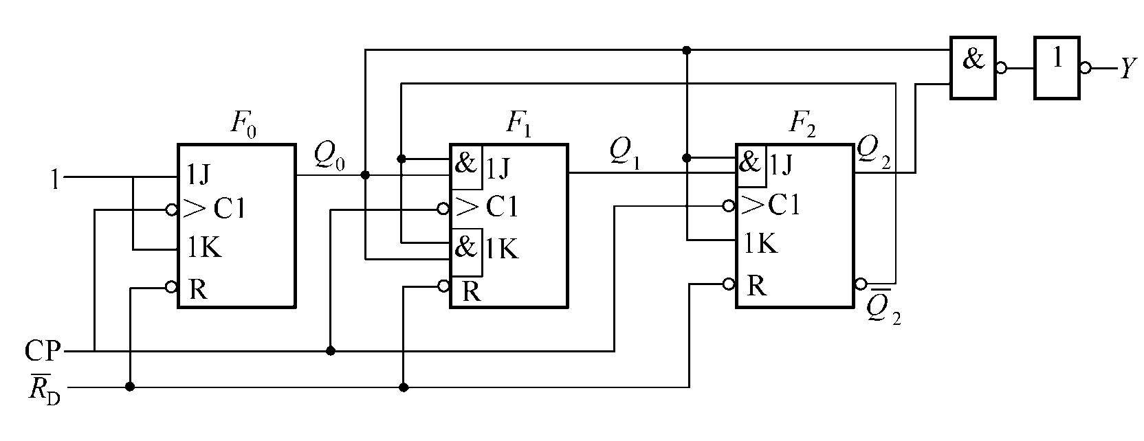
[例] 试分析电路的逻辑功能，并画出状态转换图和时序图。
（1）写方程
① 输出方程：
③ 状态方程：
② 驱动方程：

Slide 46
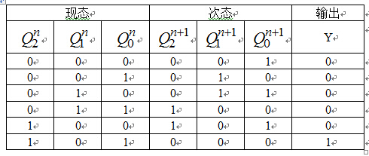
（2）状态转换真值表
（3）状态转换图
（4）电路功能：该电路在输入第6个计数脉冲CP后，返回原来的状态，同时输出端Y输出一个进位脉冲。因此，该电路为同步6进制加法计数器（有自启动功能）。

Slide 47
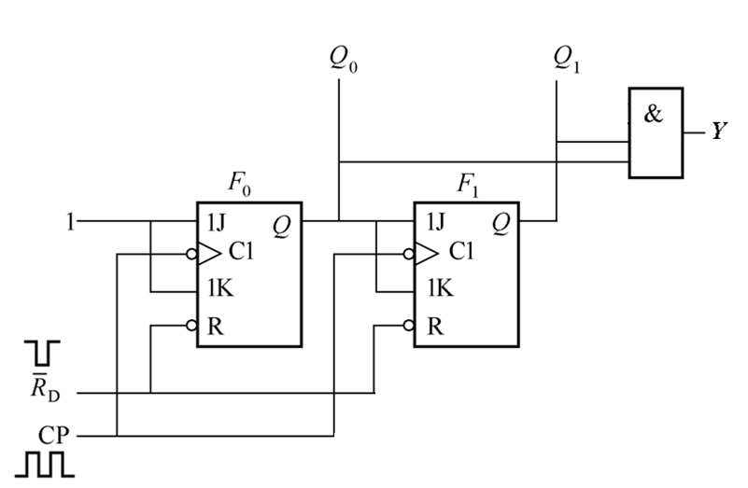
[例] 试分析电路的逻辑功能，并画出状态转换图和时序图。

Slide 48
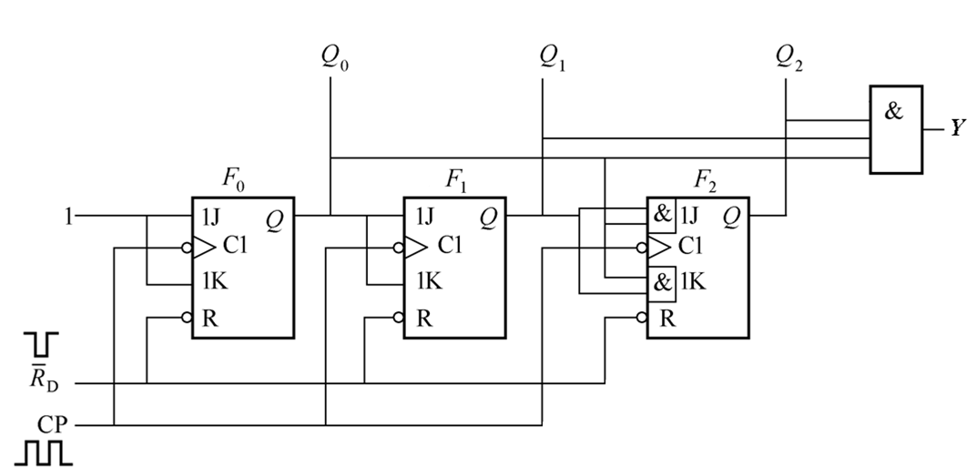
[例] 试分析电路的逻辑功能，并画出状态转换图和时序图。

Slide 49
8.3 寄存器
寄存器是数字系统常用的逻辑部件，它用来存放数码或指令等。它由触发器和门电路组成。一个触发器只能存放一位二进制数，存放 n 位二进制时，要 n个触发器。
数码寄存器
按功能分
移位寄存器

Slide 50
8.3.1 数码寄存器
仅有寄存数码的功能。
通常由D触发器或R-S触发器组成
Q₃
Q₂
Q₁
Q₀
1
1
0
1
0
0
0
0
D
Q
D
Q
D
Q
D
Q
F3
F2
F1
F0
清零
.
.
.
.
.
.
R_{D}
触发器状态不变
d₃
d₂
d₁
d₀
寄存指令
1
1
0
1
并行输入方式
寄存数码

Slide 51
8.3.2 移位寄存器
不仅能寄存数码，还有移位的功能。
所谓移位，就是每来一个移位脉冲，寄存器中所寄存的数据就向左或向右顺序移动一位。
单向移位寄存器
按移位方式分类
双向移位寄存器

Slide 52
1.单向移位寄存器
动画
1
0
1
1
从高位向低位依次输入
0
1
0
1
寄存数码
0
0
1
0
Q₃
Q₂
Q₁
Q₁
0
0
0
1
1011
1011
1
0
1
0
0
0
0
1
Q
J
Q
J
Q
J
Q
J
D
F3
F2
F1
F0
K
K
K
K
1
Q
Q
Q
Q
R_{D}
清零
数据依次向左移动，称左移寄存器，输入方式为串行输入。
1
2
3
4
移位脉冲

Slide 53
1
0
0
0
再输入四个移位脉冲，1011由高位至低位依次从Q₃端输出。
1
1
0
0
0
1
1
0
输出
1
0
1
1
Q₃
Q₂
Q₁
Q₁
1011
1011
1
0
1
1
Q
J
Q
J
Q
J
Q
J
D
F3
F2
F1
F0
K
K
K
K
1
Q
Q
Q
Q
R_{D}
清零
5
6
7
8
串行输出方式
移位脉冲

Slide 54
四位左移移位寄存器状态表
移位脉冲
Q₃
Q₂ Q₁ Q₀
寄 存 数 码 D
移位过程
清 零
0
1
0
0
0
0
1
0
1
1
1
0
0
0
1
0
左移一位
0
1
1
2
0
0
1
0
1
1
左移二位
1
3
0
1
0
1
1
左移三位
4
1
0
1
1
左移四位
并 行 输 出
再继续输入四个移位脉冲,从 Q₃端串行输出1011数码

Slide 55
2.并行、串行输入/串行输出寄存器
并行输入
0
d₃
d₂
d₁
d₀
寄存指令
&
&
&
&
SD
SD
SD
SD
移位脉冲
Q₃
Q₂
Q₁
Q₀
F3
F2
F1
F0
C
串行输出
D
D
D
D
D
串行输入
RD
RD
RD
RD
1
清零

Slide 56
Q₃
Q₂
Q₁
Q₀
寄存器分类
并行输入/并行输出
F3
F2
F1
F0
d₃
d₂
d₁
d₀
Q₃
Q₂
Q₁
Q₀
串行输入/并行输出
F3
F2
F1
F0
d
Q₃
并行输入/串行输出
F3
F2
F1
F0
Q₃
d₃
d₂
d₁
d₀
串行输入/串行输出
d
F3
F2
F1
F0

Slide 57

3. 双向移位寄存器：
既能左移也能右移。
Q₂
Q₁
Q₀
待输数据由
低位至高
位依次输入
D
D
D
待输数据由高位至低位依次输入
R_{D}
C
>1
>1
>1
&
&
&
&
&
&
&
&
.
&
右移输入
左移输入
0
0
0
S
1
0
0
1
1
1
1
0
0
0
0
移位控制端

Slide 58

4. 集成4位双向移位寄存器
Q₀
Q₁
Q₂
M₁
U_{CC}
Q₃
CP
M₀
16
15
14
13
12
11
10
9
CT74LS194
1
2
3
4
5
6
7
8
D_{SR}
D₀
D₃
GND
CR
D₁
D₂
D_{SL}
右移串行输入
并行输入
左移串行输入

Slide 59
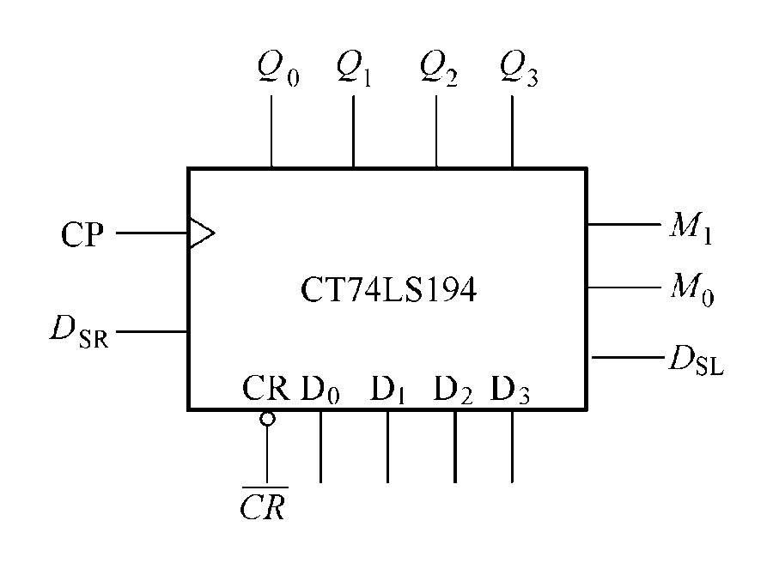
4. 集成4位双向移位寄存器

Slide 60
8.4 计数器
计数器是数字电路和计算机中广泛应用的一种逻辑部件，可累计输入脉冲的个数，可用于定时、分频、时序控制等。
加法计数器
(按计数功能 )
减法计数器
分类
异步计数器
(按计数脉冲引入方式)
同步计数器
二进制计数器
十进制计数器
(按计数制)
N 进制计数器

Slide 61
8.4.1 二进制计数器
按二进制的规律累计脉冲个数，它也是构成其它进制计数器的基础。要构成 n位二进制计数器，需用 n个具有计数功能的触发器。
1. 异步二进制加法计数器
异步计数器：计数脉冲C不是同时加到各位触发器。最低位触发器由计数脉冲触发翻转，其他各位触发器有时需由相邻低位触发器输出的进位脉冲来触发，因此各位触发器状态变换的时间先后不一，只有在前级触发器翻转后,后级触发器才能翻转。

Slide 62
三位异步二进制加法计数器
当相邻低位触发器由1变 0 时翻转
Q₂
1
Q₁
1
Q₀
每来一个C翻转一次
0
0
Q
J
Q
J
Q
J
C
F2
F1
F0
K
K
K
计数脉冲
Q
Q
Q
R_{D}
下降沿
触发翻转
当J、K=1时，具有计数功能，每来一个脉冲触发器就翻转一次.
清零
在电路图中J、Ｋ悬空表示J、K=1

Slide 63
1
2
3
4
5
6
7
8
C
Q₀
2分频
4分频
Q₁
8分频
Q₂
异步二进制加法器工作波形
每个触发器翻转的时间有先后，与计数脉冲不同步

Slide 64
思考
用D触发器构成三位二进制异步加法器
1、各触发器C应如何连接？
2、若构成减法计数器C又如何连接？
Q₂
Q₁
Q₀
Q
D
Q
D
Q
D
F2
？
F1
？
F0
C
Q
Q
Q
R_{D}
清零
各D触发器已接成T´触发器，即具有计数功能

Slide 65
2. 同步二进制加法计数器
同步计数器：计数脉冲同时接到各位触发器，各触发器状态的变换与计数脉冲同步。
异步二进制加法计数器线路联接简单。
各触发器是逐级翻转，因而工作速度较慢。
同步计数器由于各触发器同步翻转，因此工作速度快。但接线较复杂。
同步计数器组成原则:
根据翻转条件,确定触发器级间连接方式—找出J、K输入端的联接方式。

Slide 66
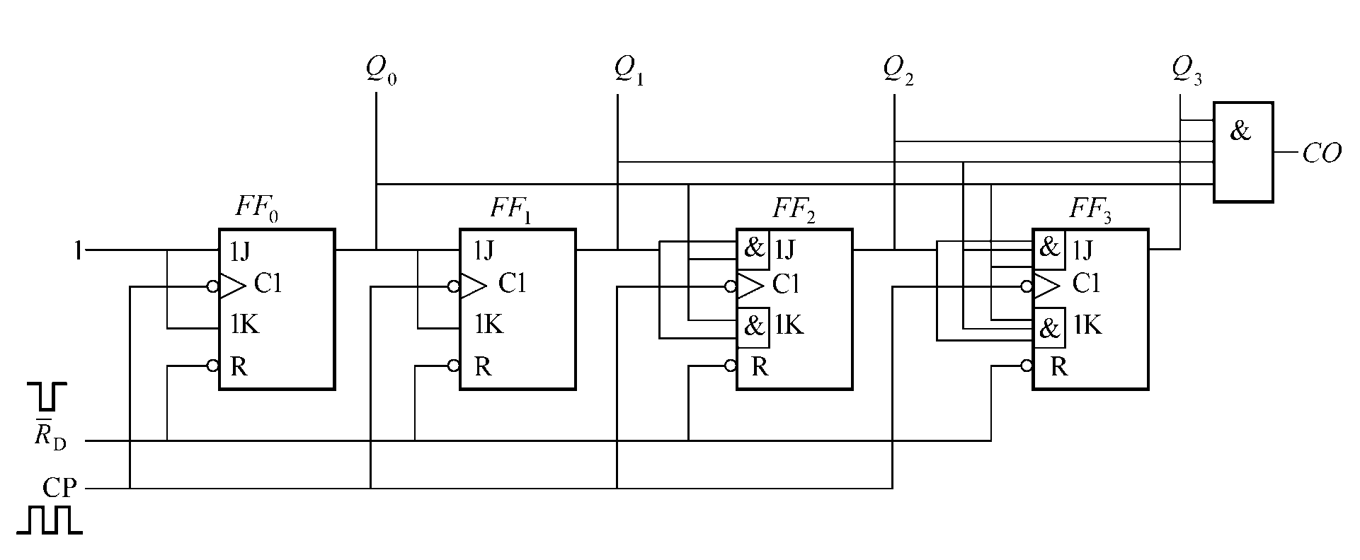
1、4位同步二进制加法计数器
计数脉冲同时加到各位触发器上，当每个到来后触发器状态是否改变要看J、K的状态。

Slide 67
(1) 写方程式
输出方程
驱动方程
状态方程

Slide 68
(2) 列状态转换真值表
(3)逻辑功能
电路在输入第十六个计数脉冲CP后返回到初始的0000状态，同时进位输出端CO输出一个进位信号。因此，该电路为十六进制计数器。

Slide 69
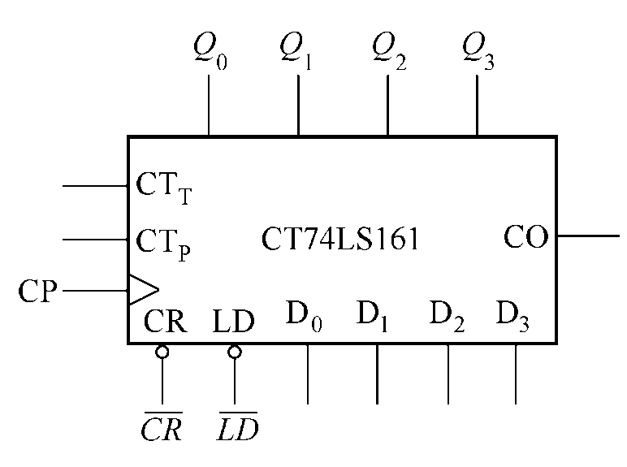
2、集成同步二进制计数器CT74LS161

Slide 70
8.3.2 十进制计数器
十进制计数器：
计数规律：“逢十进一”。它是用四位二进制数表示对应的十进制数，所以又称为二-十进制计数器。
四位二进制可以表示十六种状态，为了表示十进制数的十个状态，需要去掉六种状态，具体去掉哪六种状态，有不同的安排，这里仅介绍广泛使用 848编码的十进制计数器。

Slide 71
十进制加法计数器状态表
脉冲数
二进制数
十进制数
(C)
Q₃
Q₂
Q₁
Q₀
0
0 0 0 0
0
1
0 0 0 1
1
2
0 0 1 0
2
3
0 0 1 1
3
4
0 1 0 0
4
5
0 1 0 1
5
6
0 1 1 0
6
7
0 1 1 1
7
8
1 0 0 0
8
9
1 0 0 1
9
10
0 0 0 0
0

Slide 72
1、十进制同步加法计数器
Q₃
Q₂
Q₁
Q₀
J
Q
J
Q
J
Q
J
Q
F3
F2
F1
F0
K
K
K
K
Q
Q
Q
Q
R_{D}
C
计数脉冲

Slide 73
1
2
3
4
5
6
7
8
9
10
C
Q₀
Q₁
Q₂
Q₃
十进制计数器工作波形

Slide 74
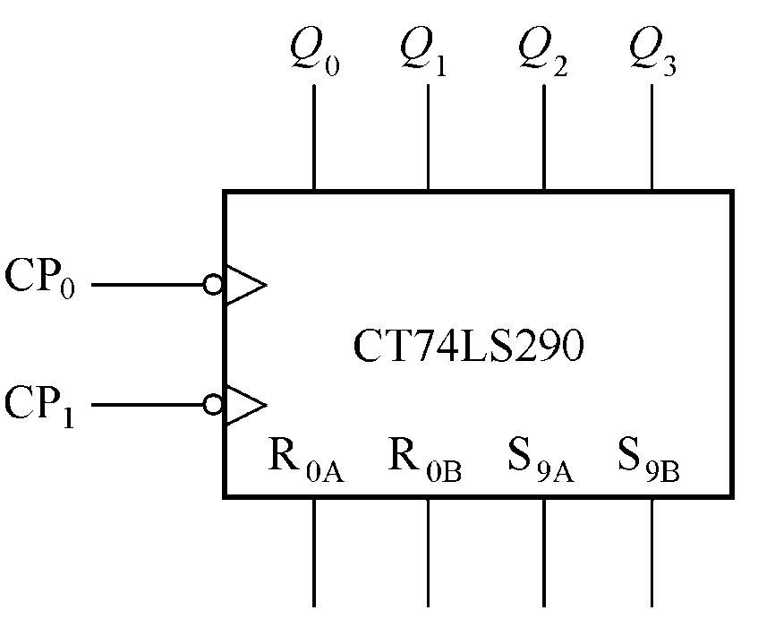
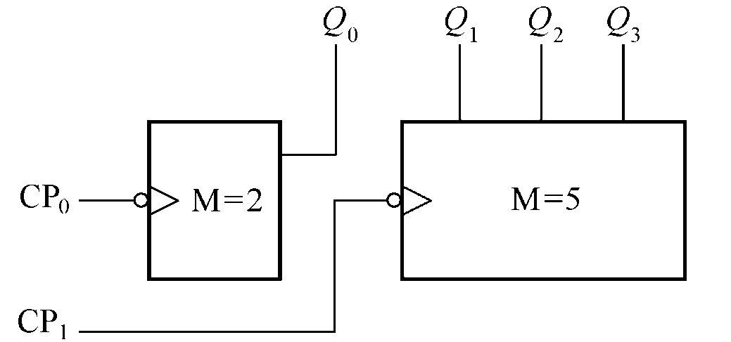
2、集成异步十进制计数器CT74LS290
R_{OA}和R_{OB}为置0输入端，R_{9A}和R_{9B}为置9输入端

Slide 75
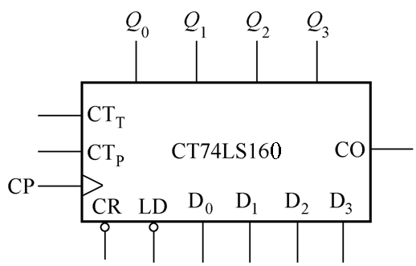
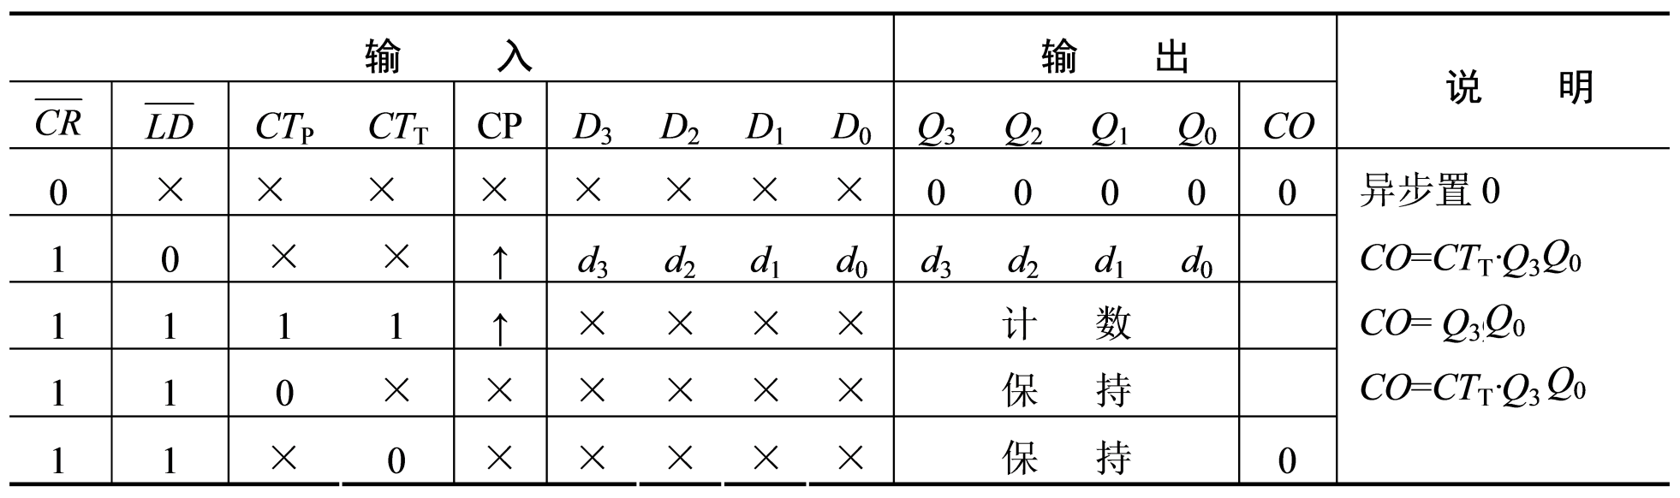
3、集成同步十进制计数器CT74LS160

Slide 76
如何构成 N进制计数器
用集成计数器实现任意模值计数器：M为要设计的计数值，N为集成计数器的计数值，则存在两种情况：
1．M<N的情况
(1)置零法(反馈归零法)；
(2)置数法(反馈置数法)；
2． M>N的情况
利用计数器的级联获得大容量M进制计数器；

Slide 77
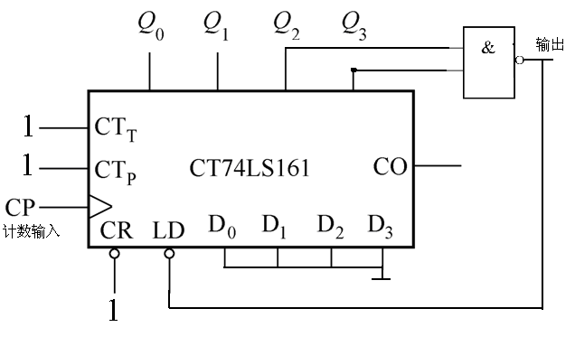
1、M<N时
[例]采用CT74LS161构成13进制计数器
置数法：
① 写出S_{M-1}的二进制代码为：S_{M-1}=S13-1=S12=1100
② 写出反馈置数函数。由于计数器从0开始计数，因此，反馈置数函数为：
③ 画出连线图。

Slide 78
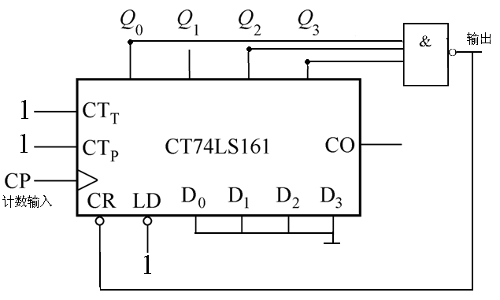
置零法
① 写出S₁₃的二进制代码，S₁₃=1101；
② 写出反馈置零函数。由于异步置0信号为低电平0，因此： ；
③ 画连线图。

Slide 79
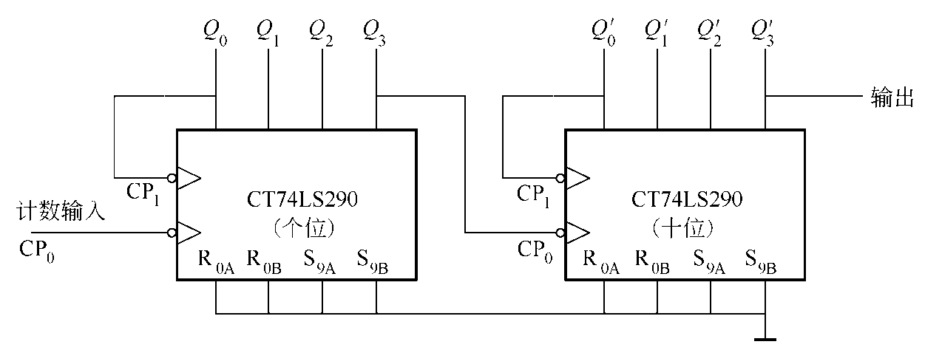
2、M>N时
[例]为由两片CT74LS290级联组成的一百进制异步计数器。（290进行模10计数，两片组合可以进行模100计数）

Slide 80
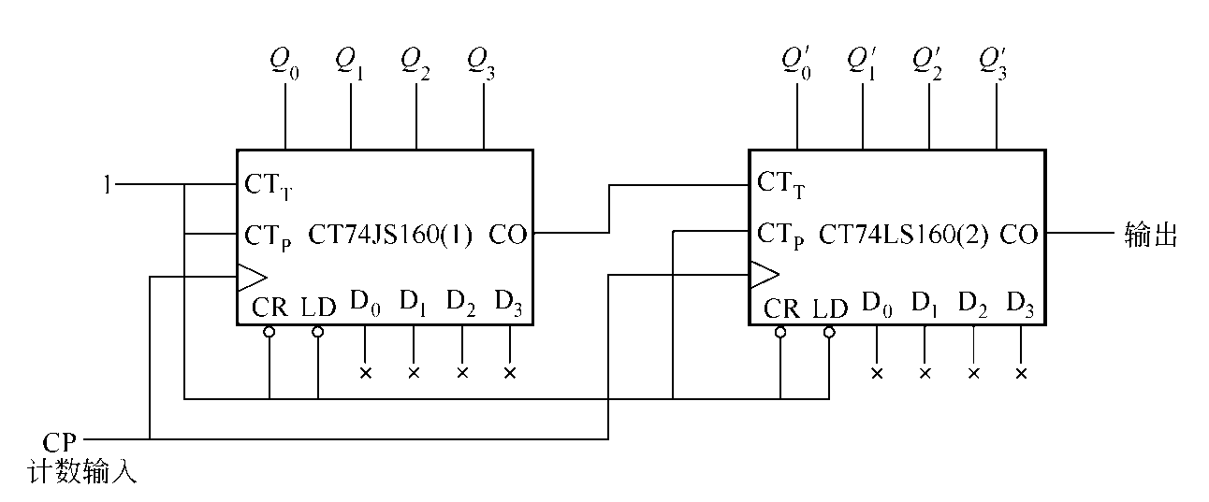
由两片CT74LS160级联成的一百进制同步加法计数器 (160进行模10计数，两片组合可以进行模100计数)

Slide 81
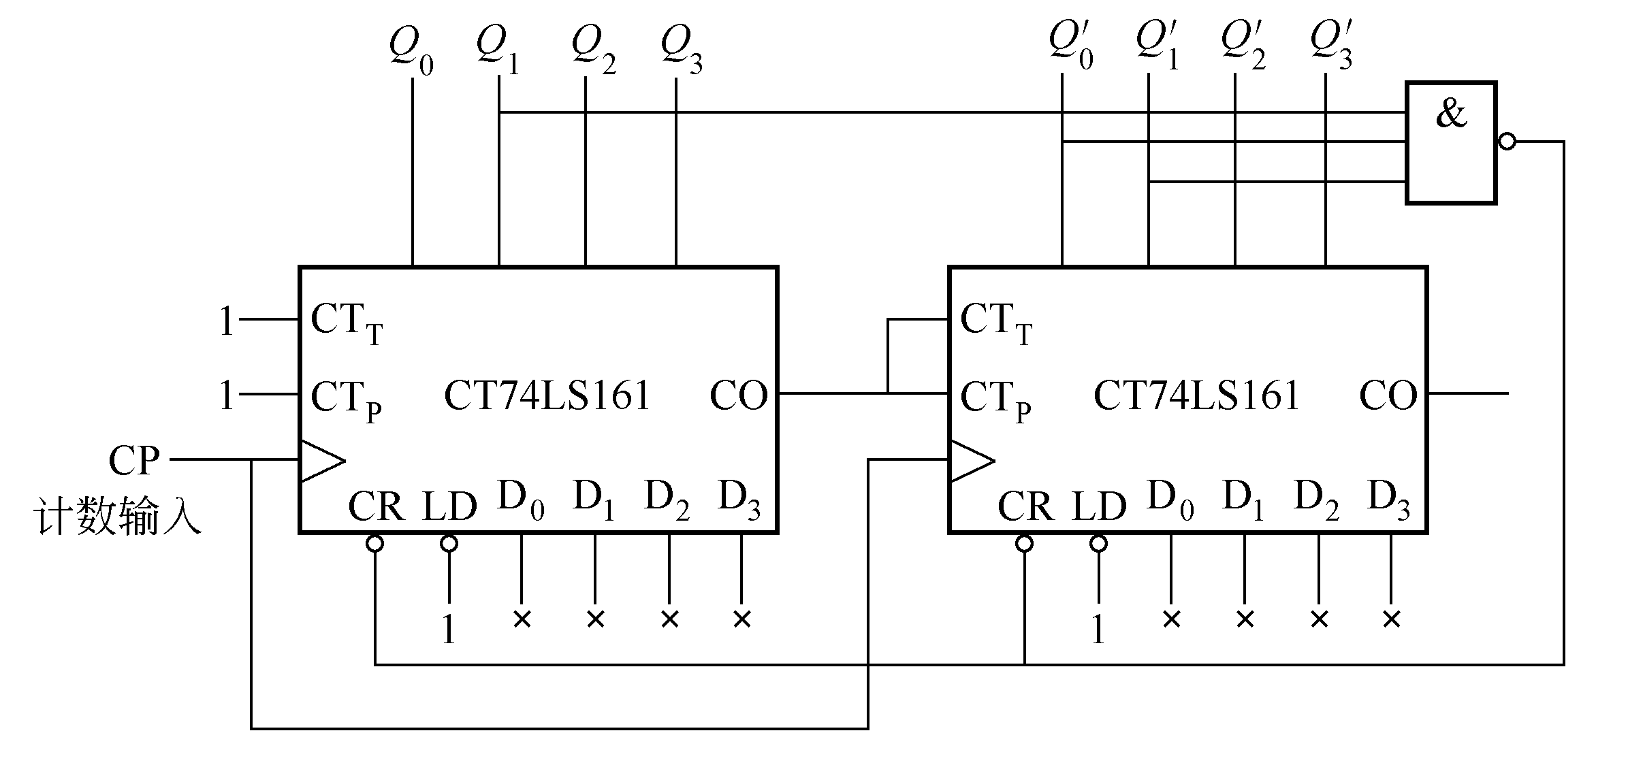
由两片4位二进制数加法计数器CT74LS161级联成的五十进制计数器。（161可做模16计数，两片组合进行模256计数，若要实现模50计数，需要通过置数法和置零法。）

Slide 82
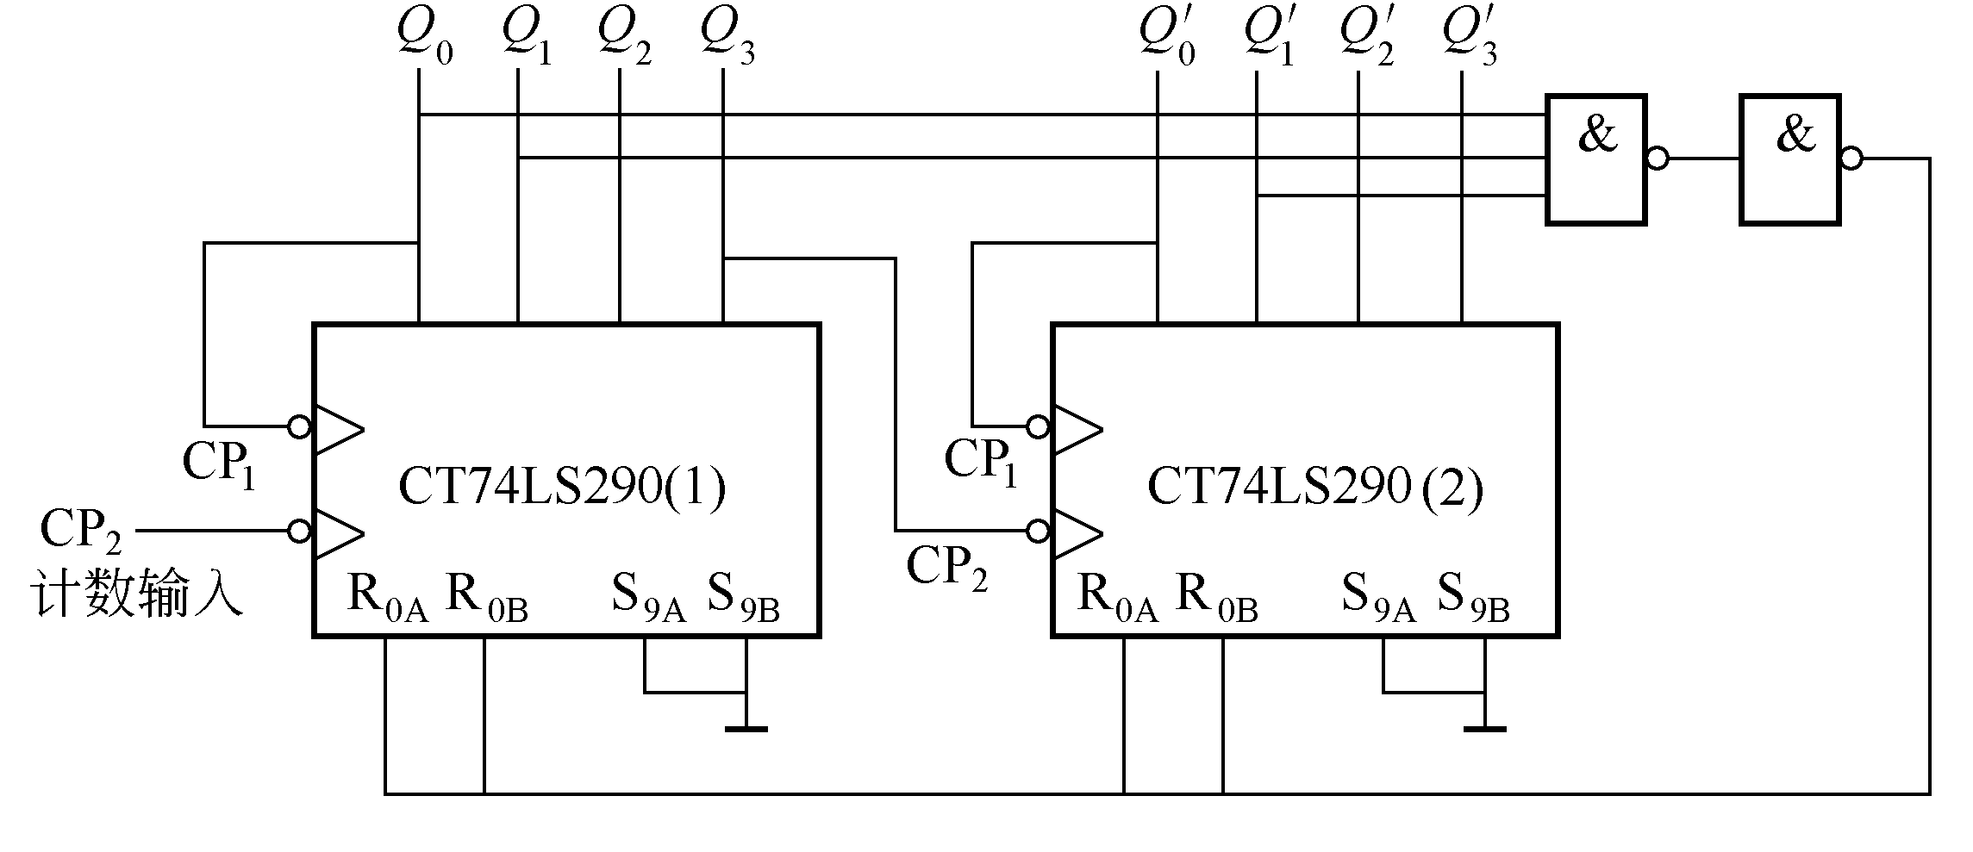
由两片CT74LS290构成的二十三进制计数器（290进行模10计数，两片组合可以进行模100计数，若要实现模23计数，需要通过置数法和置零法。 ）

Slide 83
8.5 555定时器
555定时器是一种将模拟电路和数字电路集成于一体的电子器件。用它可以构成单稳态触发器、多谐振荡器和施密特触发器等多种电路。 555定时器在工业控制、定时、检测、报警等方面有广泛应用。
8.5.1 555定时器的结构及工作原理
1.分压器：由三个等值电阻构成
2.比较器：由电压比较器C1和C2构成
3.R-S触发器
4.放电开关管T

Slide 84
U_{CC}
8
4
复位端
5K
电压控制端
5
+
V_{A}
+
C1
高电平触发端
6
R_{D}
Q
5K
3
S_{D}
Q
输出端
低电平触发端
2
+
+
V_{B}
C2
5K
放电端
7
T
放电管
1
地
调转
分压器
比较器
R-S触发器

Slide 85
2/3 U_{CC}
U_{CC}
比较结果
5K
.
5
+
R_{D}
V₆
V₂
R_{D}
S_{D}
V_{A}
+
C1
6
<2/3 U_{CC}
<1/3 U_{CC}
1
0
5K
>2/3 U_{CC}
>1/3 U_{CC}
0
1
2
S_{D}
<2/3 U_{CC}
>1/3 U_{CC}
1
1
+
.
C2
+
V_{B}
>2/3 U_{CC}
<1/3 U_{CC}
0
0
5K
不允许
1/3 U_{CC}

Slide 86
R_{D}
Q
R_{D}
S_{D}
Q
T
S_{D}
Q
1
0
1
截止
输出
T
0
1
0
导通
1
1
保持
保持
综上所述，555功能表为：
V₆
V₂
Q
T
<2/3 U_{CC}
<1/3 U_{CC}
1
截止
>2/3 U_{CC}
>1/3 U_{CC}
0
导通
<2/3 U_{CC}
>1/3 U_{CC}
保持
保持

